Slide 1



Slide 2

你认识这些词语吗？
习俗
答应
打磨
菱形
火炕
掀开
后悔
灯笼
吵醒
盖好
碰到
撩起
废玻璃
走街串巷

Slide 3
感知课文
思考：课文讲了一件什么事？

Slide 4
在我们乡下，孩子们过年有提着
灯笼走街串巷的习俗，那是过年最大的乐趣和享受。

Slide 5
朗读课文第二自然段回答问题：
看到大军拿出他的过年灯笼
之后，这时的“我”心理活动是怎样
的呢？
羡慕，失落……

Slide 6
分小组讨论
1，用“—”划出描写父亲做冰灯的句子。
2，用“～～”划出描写“我”心理变化的
句子。

Slide 7

等适应了屋子里很暗的
光线后，我才看清楚，
父亲正在离炕很远
的地方打磨一块冰。

Slide 8
冰太凉，每磨一阵，
父亲就会停下来，用衣
角擦擦手，把手放在棉
衣里暖一会儿。

Slide 9
父亲看见了，赶快来到
我的身边，把我撩起
的棉被一把按下，连声
说道：“我不冷，不冷。
小心冻着，要过年了 ”

Slide 10

我再也睡不着了。当我看见
父亲又一次把手放进棉袄时，
我急忙喊他：“爹，你到我这里来暖暖手吧。”一边说，一边掀开了自己盖的被子。

Slide 11
我的鼻子发酸，心里
直后悔，真不该找父亲要
一盏能透亮的灯笼。

Slide 12

我想听听同学们跟父亲之间有
没有发生过什么感人的事呢？

Slide 13
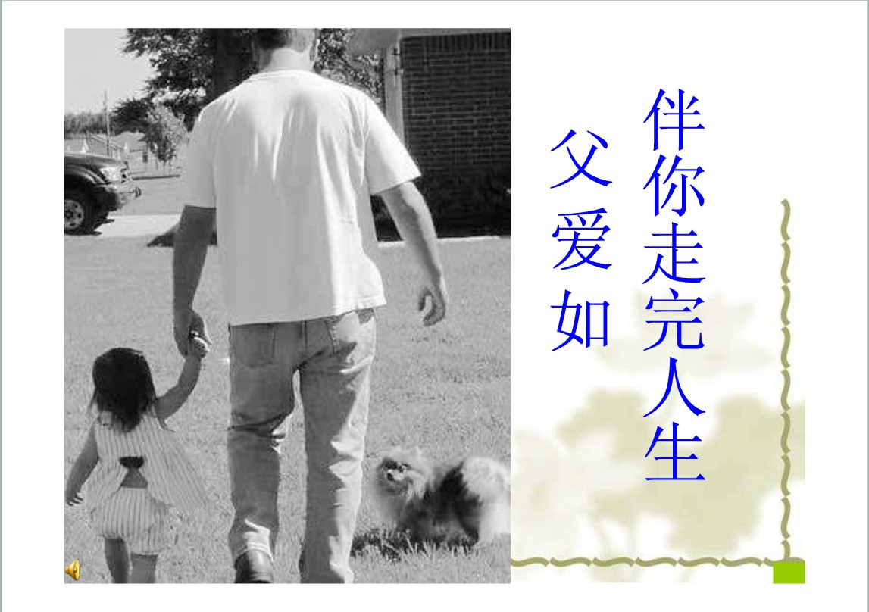

Slide 14
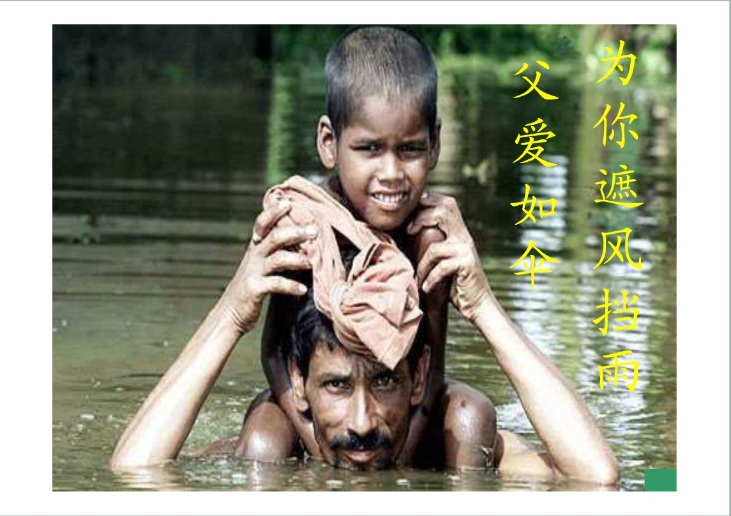

Slide 15
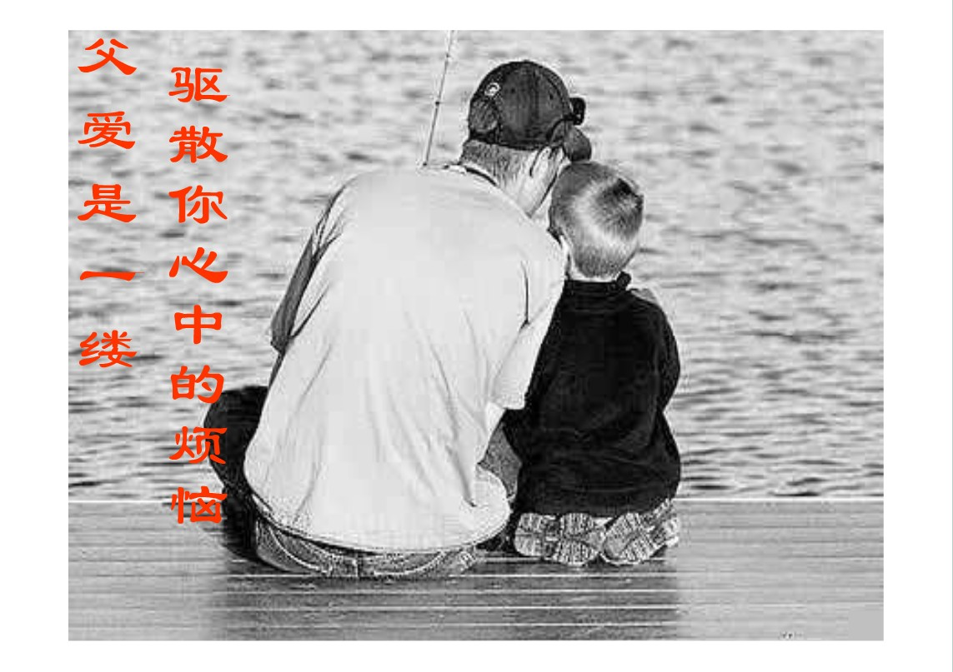

Slide 16
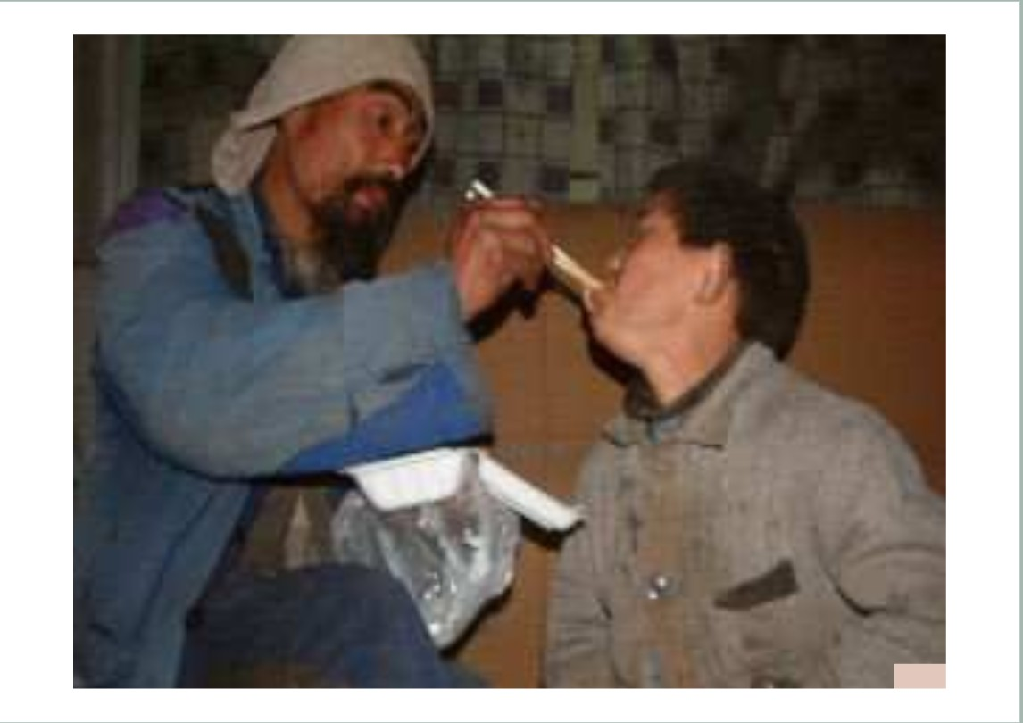

Slide 17
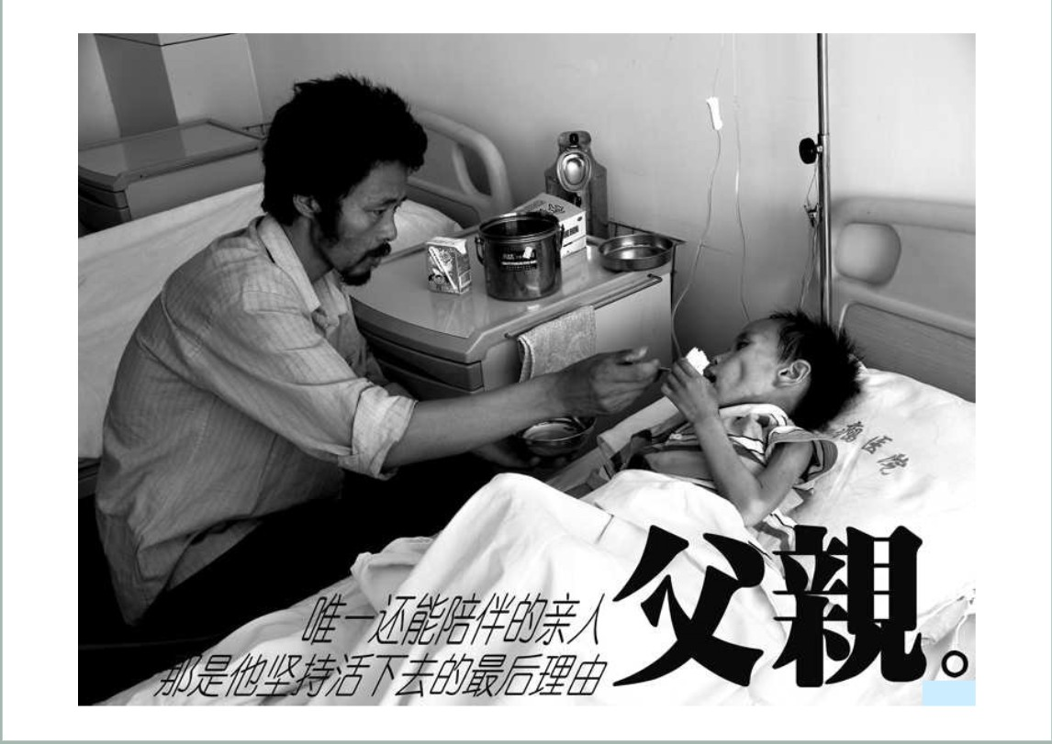

Slide 18
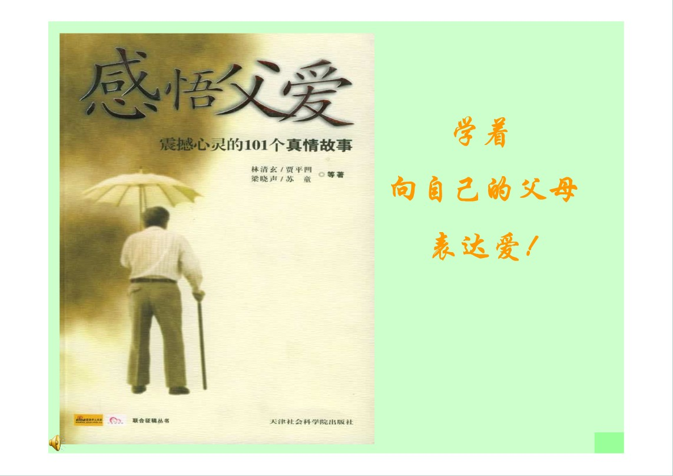

Slide 19
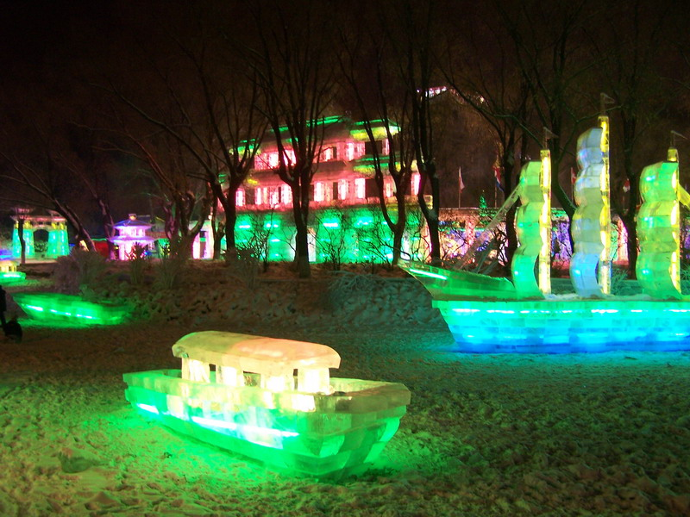

Slide 20
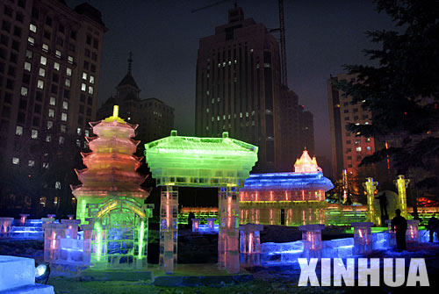

Slide 21
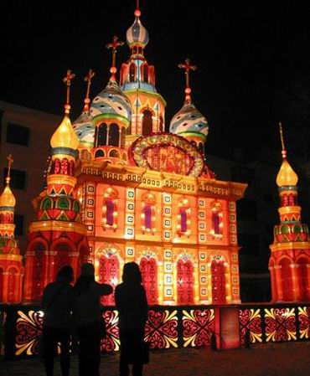

Slide 22
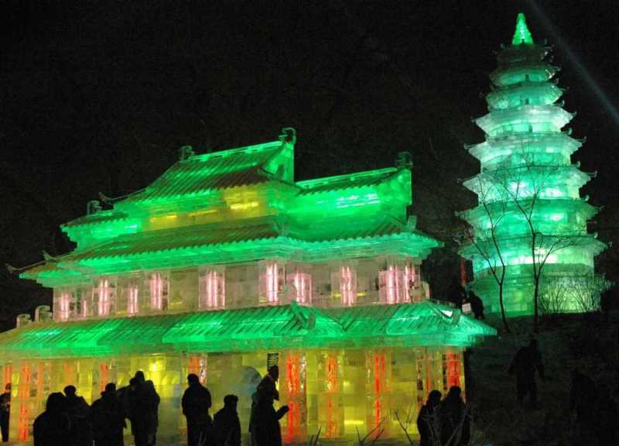

Slide 23
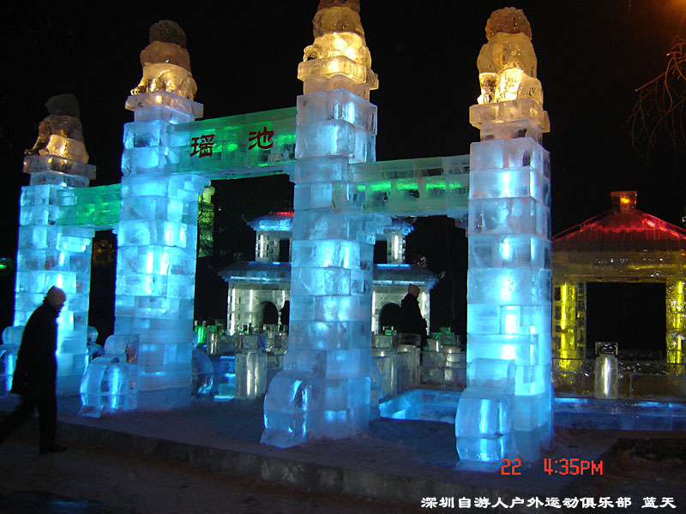

Slide 24
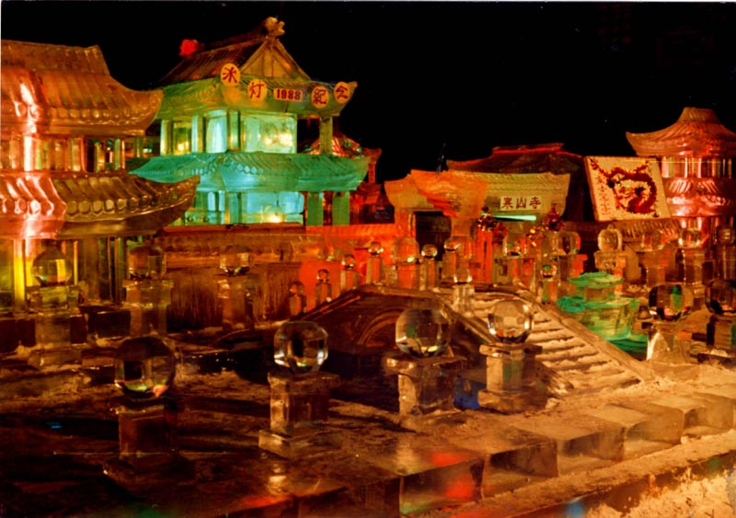

Slide 25
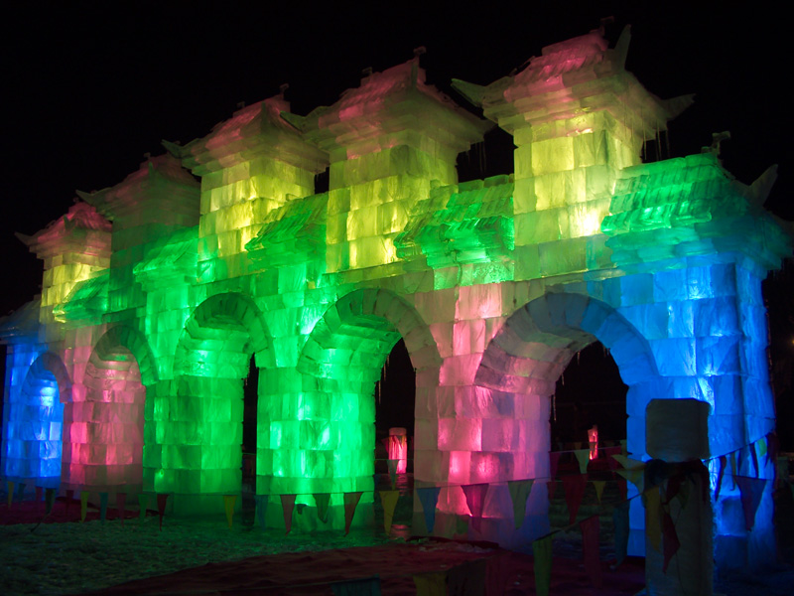

Slide 26
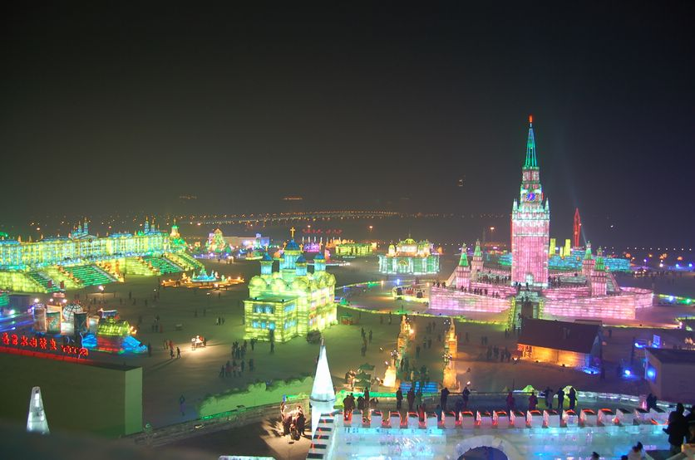

Slide 27


过了几天，冰灯融化了，变成了一片水。但是，它从此留在了我心里。
其实，留在我心里的仅仅是那盏冰吗？
不是的。
是爱！是父亲对我那份深深的爱，刻在了我的心上。
永远，永远……

